Slide 1
KIMIA 1B
KELOMPOK 4:
Jevon Tamba (50422743)
Kiagus Muhammad Rafi (50422795)
Muhammad Rafli Hariandy (51422703)
Muhamad Ariel Nur Rizqi (50422935)
Mohamad Rasyid (50422901)

Slide 2
APA SAJA YANG AKAN DIBAHAS?
PENGERTIAN ATOM
STRUKTUR ATOM
TEORI ATOM
ORBITAL/KULIT ELEKTRON YANG MENGELILINGI INTI ATOM TIDAKLAH BERBENTUK LINGKARAN MELAINKAN ELIPS
ISOTOP, ISOBAR, DAN ISOTON
KONFIGURASI ELEKTRON

Slide 3
1.PENGERTIAN ATOM
Atom adalah partikel terkecil dari suatu zat yang tidak bisa dibagi lagi. Istilah atom ini diberikan oleh seorang filsuf asal Yunani, Demokritus pada 400 SM. Namun, pendapat ini dibantah oleh Arisoteles yang juga seorang filsuf asal Yunani.
Menurut Arisoteles, suatu zat tersusun atas api, air, tanah, dan udara. Teori ini akhirnya digunakan para ilmuwan selama berabad-abad hingga John Dalton pada 1808 mengemukakan teori atomnya sebagaimana yang dikutip dari buku Praktis Belajar Kimia oleh Imam Rahayu.

Slide 4
2.STRUKTUR ATOM
Struktur Atom Di Bagi Menjadi 3 :
1.Elektron
2.Proton
3.Neutron

Slide 5
1.ELEKTRON
Elektron pertama kali ditemukan oleh fisikawan asal Inggris, Joseph J. Thomson pada 1897. Eksperimen yang dilakukannya dalam menemukan elektron adalah dengan menggunakan dua pelat logam sebagai elektrode dalam tabung kaca vakum. Kedua elektrode tersebut dihubungkan dengan sumber arus bertegangan tinggi.
Hasil eksperimen menunjukkan adanya sinar yang keluar dari elektrode negatif (katode) menuju elektrode positif (anode). Sinar yang keluar dari katode disebut sinar katode, sedangkan tabung vakumnya disebut tabung sinar katode. Sinar ini tidak terlihat oleh mata, tetapi dapat memendarkan zat tertentu sehingga bisa dilacak keberadaannya.

Slide 6
Kemudian, Thomson menemukan bahwa medan magnet dan medan listrik memengaruhi sinar katode. Ketika magnet didekatkan pada tabung, arah sinar katode berbelok. Sementara itu, kutub positif medan listrik menarik sinar katode, sedangkan kutub negatif menolaknya.
Dengan dibelokkannya sinar katode menuju kutub positif, Thomson menyimpulkan bahwa sinar katode bukanlah gelombang. Menurut Thomson, sinar katode merupakan arus partikel yang memiliki massa dan bermuatan negatif. Partikel tersebut dinamakan elektron.

Slide 7
2.PROTON
Proton ditemukan oleh Eugene Goldstein melalui percobaan sinar katode yang telah dimodifikasi. Setelah melakukan percobaan pada berbagai gas, ditemukanlah bahwa gas hidrogen mampu menghasilkan partikel positif paling kecil (baik massa maupun muatan muatannya) dibandingkan elektron. Oleh karena itu, partikel dari gas hidrogen tersebut disebut dengan proton.

Slide 8
3.NEUTRON
Pada 1932, J. Chadwick menemukan partikel dasar ketiga yang terletak dalam inti dan tidak bermuatan. Partikel tersebut dikenal dengan nama neutron.
Dengan ditemukannya partikel neutron ini, akhirnya diputuskan terdapat tiga partikel dasar atom, yakni elektron, proton, dan neutron. Proton dan neutron terletak di dalam inti, sedangkan elektron beredar mengelilingi inti.

Slide 9
Perkembangan Atom
Dari waktu ke waktu ilmu pengetahuan terus berkembang terutama dalam ilmu fisika, terdapat ilmuwan-ilmuwan yang berjasa dalam meneliti dan menganalisis teori atom. Ilmuwan-ilmuwan tersebut adalah John Dalton, J.J. Thompson, Ernest Rutherford, dan ilmuwan terakhir yang meneliti atom adalah Niels Bohr.

Slide 10
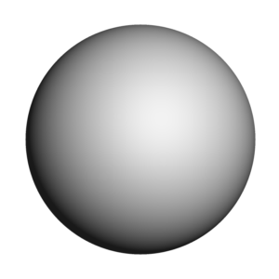
Teori Atom Dalton
John Dalton adalah ilmuwan pertama yang mengembangkan teori atom pada tahun 1803. Teori yang dikembangkan ini merupakan hasil eksperimen John Dalton dalam mengembangkan pemikiran atom Democritus. John Dalton beranggapan bahwa atom itu berbentuk seperti bola biliar.
Teori-teori atom John Dalton, sebagai berikut:
Semua materi yang ada di dunia terbentuk dari kumpulan atom dan atom sudah tidak bisa diuraikan lagi.
Partikel yang menyusun atom memiliki zat yang selaras.
Atom unsur tertentu tidak bisa berubah menjadi atom unsur lain.
Dua atom atau lebih dapat bersenyawa atau bereaksi membentuk molekul.
Dalam reaksi kimia, perbandingan antara atom-atom penyusunnya memiliki perbandingan tertentu dan sederhana.

Slide 11
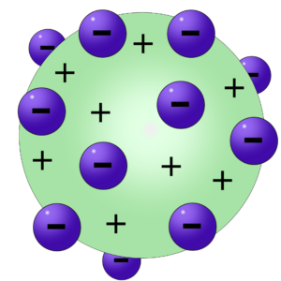
2. Teori Atom Thomson
Model atom Thomson diusulkan pada tahun 1898 oleh fisikawan Inggris Joseph John Thomson atau hanya JJ Thomson. Setelah memiliki beberapa bukti eksperimental tentang keberadaan elektron, ia menjungkirbalikkan teori atom yang tidak dapat dibagi yang dikemukakan oleh John Dalton.
Thomson mengusulkan model atomnya berdasarkan penemuan yang berkaitan dengan radioaktivitas dan eksperimen yang dilakukan dengan tabung sinar katoda yang dibangun oleh ilmuwan Geissler dan Crookes.
Pertimbangan Model Atom Thomson
Atom berbentuk bola, tetapi tidak masif seperti yang diusulkan oleh model atom John Dalton.
Atom itu netral, karena semua materi adalah netral.
Massa elektron lebih kecil daripada massa atom.
Atom yang bermuatan positif akan tersebar ke seluruh atom, lalu dinetralkan oleh elektron-elektron.
Atom yang bermuatan netral memiliki muatan positif dan muatan negatif yang sama. Dengan kata lain, tidak ada muatan positif atau muatan negatif yang berlebihan pada suatu atom.

Slide 12
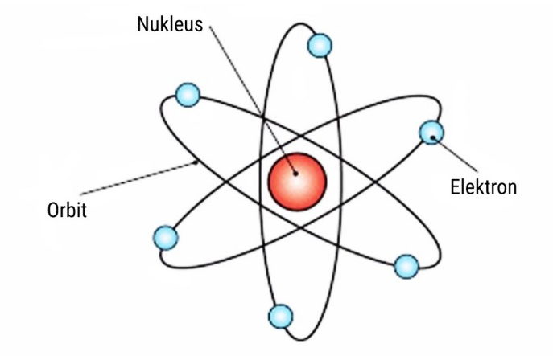
3. Teori Atom Rutherford
Ernest Rutherford adalah merupakan murid Joseph John Thomson. pada tahun 1910, Rutherford dan bersama dengan dua asistennya yang bernama lengkap, Hans Geiger dan Ernest Masrreden berhasil menemukan inti atom yang memiliki jari-jari lebih kecil daripada atomnya. Teori milik Rutherford ini berasal dari eksperimen penembakan inti atom lempengan emas dengan partikel alfa (sebuah partikel dengan massa empat kali massa atom hidrogen dan muatan positif sebesar dua kali. Dari percobaan ini, sinar radioaktif dapat dibelokkan, diteruskan, dan dipantulkan. Namun, dari hasil percobaan yang telah dilakukan terdapat fakta bahwa ada partikel alfa yang dibelokkan dengan sudut antara 900 sampai 1800.
teori atom Rutherford dapat dibagi menjadi beberapa poin, yaitu:
Atom tersusun dari inti atom (nukleus) dan elektron yang mengitarinya.
Muatan positif atau massa atom terpusat di dalam inti atom.
Atom bersifat netral. Hal ini dikarenakan jumlah muatan yang ada pada inti atom sama dengan jumlah muatan elektron.
Penyebaran partikel alfa tidak dipengaruhi oleh awan elektron.
Sebagian besar volume atom adalah sebuah ruang kosong (bukan pejal) karena jari-jari inti atom jauh lebih kecil dari jari-jari atom.

Slide 13
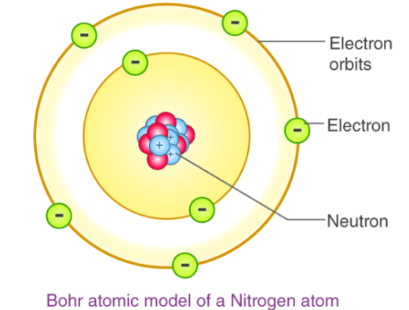
4. Teori Atom Bohr
Pada tahun 1922 yang bernama Niels Bohr memperbaiki teori atom Rutherford.
Niels Bohr menggunakan model atom nuklir dan teori kuantum Planck untuk menyempurnakan teori atom Rutherford. Hingga saat ini teori atom ini dikenal dengan teori atom Bohr.
Secara sederhana, model atom milik Niels Bohr hampir mirip dengan perputaran planet yang mengitari tata surya. Oleh karena itu, teori ini juga dikenal dengan nama “model atom miniatur tata surya Niels Bohr”.
Teori atom Niels Bohr terdapat beberapa poin penting, di antaranya:
Adanya lintasan stasioner yang memiliki energi tertentu. Lintasan stasioner adalah lintasan-lintasan tertentu tanpa membebaskan energi yang diputari oleh inti atom.
Tidak ada energi dalam bentuk radiasi yang dipancarkan atau diserap ketika elektron berada dalam lintasan stasioner.
Apabila elektron menyerap energi dari luar, maka elektron itu akan naik ke kulit yang lebih tinggi, lalau akan kembali pada kulit yang semula dengan memancarkan energi radiasi.
Elektron dapat berpindah dari satu lintasan ke lintasan lainnya. Jika elektron berpindah dari lintasan dengan energi rendah ke lintasan dengan energi tinggi. Saat terjadi perpindahan, elektron akan menyerap energi dan jika sebaliknya elektron akan menyerap energi.

Slide 14
Kekurangan Setiap Teori
Teori Atom Dalton
Tanggapan dalton tentang unsur mempunyai kesamaan dalam berbagai hal tidaklah benar. Isotop membuktikan bahwa atom yang sama akan mempunyai kesamaan pada nomor atom, tetapi nomor massanya berbeda.
Atom bisa diubah menjadi unsur lainnya dengan reaksi nuklir. Membuktikan bahwa anggapan John Dalton tentang atom tidak bisa diciptakan ataupun dimusnahkan adalah salah.
Banyaknya ditemukan senyawa dengan perbandingan bilangan yang tidak bulat dan tidak sederhana. Makas bisa dikatakan bahwa teori John Dalton yang mengungkapkan bahwa perbandingan unsur dalam suatu senyawa memiliki perbandingan yang bulat dapat dipatahkan.
Teori Atom Thomson
Teori atom milik Ernest Rutherford membuktikan bahwa muatan positif pada atom tidak tersebar merata. Dengan kata lain, muatan positif pada atom hanya terpusat di bagian tengah atom sehingga dinamakan inti atom.
Teori atom Thomson tidak dapat menjelaskan muatan positif dan muatan negatif pada atom. Joseph John Thomson belu tahu bahwa di dalam atom itu sendiri terdapat yang namanya inti atom.

Slide 15
Teori Atom Rutherford
Tidak dapat menjelaskan mengapa electron tidak jatuh ke dalam inti atom.
Elektron memancarkan energi ketika bergerak, sehingga energi atom menjadi tidak stabil, Jadi pernyataan tentang Atom itu stabil itu salah.
Tidak dapat menjelaskan spektrum garis pada atom hidrogen (H).
Teori Atom Bohr
model atom Bohr adalah model ini hanya dapat menerangkan atom berelektron tunggal seperti atom hidrogen, tetapi terjadi banyak penyimpangan untuk atom-atom berelektron banyak.
Orbital/kulit elektron yang mengelilingi inti atom tidaklah berbentuk lingkaran melainkan elips.

Slide 16
Nomor Atom, Nomor Massa, dan Lambang Unsur

Slide 17
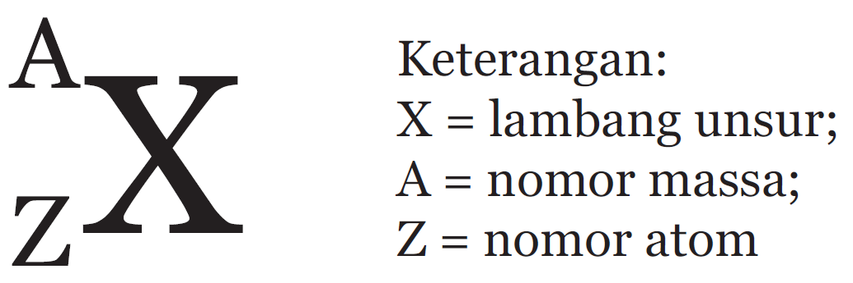
Nomor Atom
Nomor atom atau nomor proton (simbol Z) dari suatu unsur kimia adalah jumlah proton yang ditemukan dalam inti atom. Jumlahnya identik dengan jumlah muatan pada inti. Nomor atom secara unik mengidentifikasi elemen kimia. Dalam atom yang tidak bermuatan, nomor atom juga sama dengan jumlah elektron .
Simbol konvensional Z berasal dari kata Jerman Zahl yang berarti nomor yang mana di masa sebelum adanya sintesis ide-ide modern dari kimia dan fisika, hanya menunjukkan tempat numerik suatu unsur dalam tabel periodik, yang urutannya kira-kira konsisten dengan urutan unsur-unsur dengan bobot atom.

Slide 18
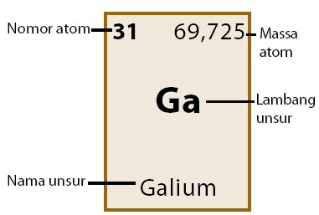
Nomor Massa
Nomor massa (simbol A, dari kata Jerman Atomgewicht (berat atom), juga disebut nomor massa atom atau nomor nukleon, adalah jumlah total proton dan neutron (bersama-sama dikenal sebagai nucleon) dalam inti atom. Nomor massa menentukan massa atomik dari atom.

Slide 19
Lambang Unsur
Lambang unsur adalah singkatan yang digunakan dalam kimia untuk unsur kimia, gugus fungsi, dan senyawa kimia. Lambang unsur untuk sebuah unsur kimia biasanya terdiri dari satu atau dua huruf dari huruf Latin dan huruf pertama ditulis dengan huruf kapital.
Penulisan simbol atau lambang unsur pertama kali diusulkan oleh Jons Jacob Berzelius pada tahun 1813. Aturan penulisan lambang unsur yang dirumuskan oleh Berzelius adalah sebagai berikut:
Setiap unsur dilambangkan dengan satu huruf, yaitu huruf awal dari nama latinnya.
Huruf awal ditulis dengan huruf kapital atau huruf besar.
Untuk unsur-unsur yang memiliki huruf awal yang sama, ada penulisan satu huruf kecil dari huruf kedua nama unsur tersebut.

Slide 20
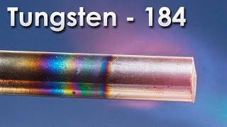

Lambang Unsur
Lambang yang lebih awal untuk unsur kimia berasal dari kosakata Latin dan Yunani klasik. Untuk beberapa unsur, ini karena bahannya sudah dikenal di zaman kuno, sedangkan untuk yang lain, namanya adalah penemuan yang lebih baru.
Misalnya :
Pb = Timbal (diambil dari kata plumbum dalam bahasa Latin)
He = Helium (nama latin baru yang belum ada saat zaman kuno)
W = Tungsten (diambil dari kata wolfram dalam Bahasa Jerman karena belum ada pada zaman kuno)

Slide 21
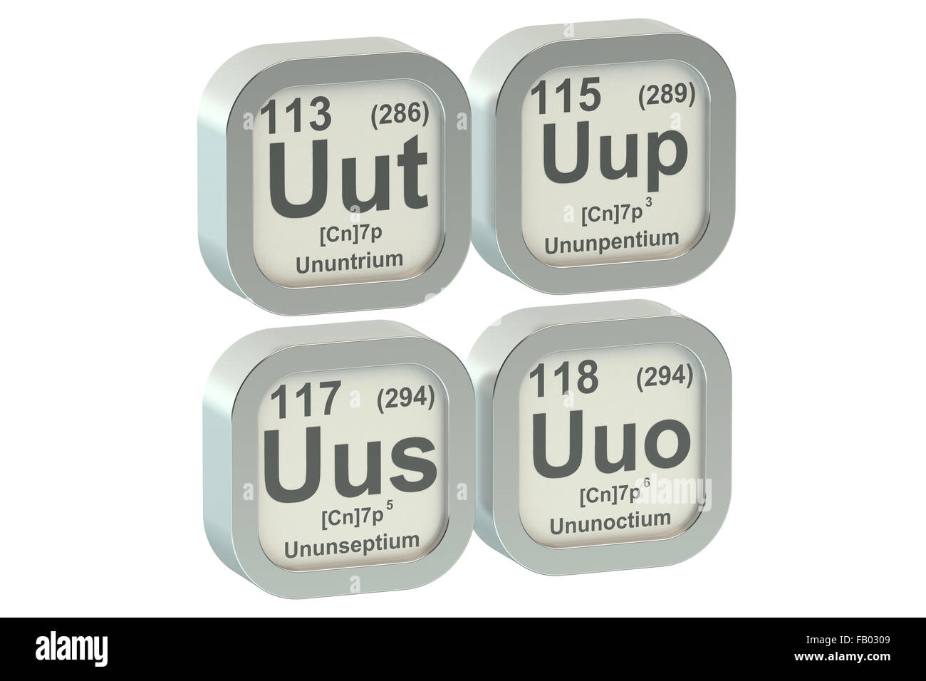
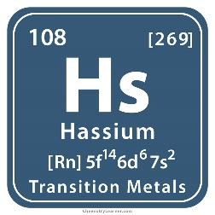
Lambang Unsur
Lambang sementara tiga huruf dapat diberikan pada unsur yang baru disintesis (atau belum disintesis). Misalnya, "Uno" adalah lambang sementara untuk hasium (unsur ke-108) yang memiliki nama sementara unniloktium, berdasarkan angka nomor atomnya.

Slide 22
Isotop, Isobar, dan Isoton

Slide 23
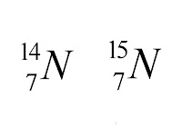
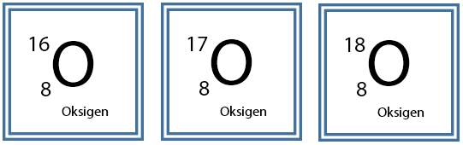
Isotop
Adalah ketika dua atau lebih atom memiliki nomor massa yang berbeda, tetapi nomor atomnya sama. Dengan kata lain, isotop hanya terjadi pada dua atau lebih unsur yang sama (Ne dengan Ne, H dengan H, dsb.).
Istilah isotop dibentuk dari akar kata Yunani isos (ἴσος "sama") dan topos (τόπος "tempat"), yang berarti "tempat yang sama"; dengan demikian, makna di balik nama tersebut adalah bahwa isotop yang berbeda dari suatu unsur menempati posisi yang sama pada tabel periodik. Istilah ini diciptakan oleh dokter dan penulis Skotlandia Margaret Todd pada tahun 1913 dalam sebuah usul kepada ahli kimia Inggris Frederick Soddy.

Slide 24
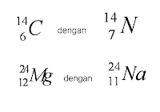
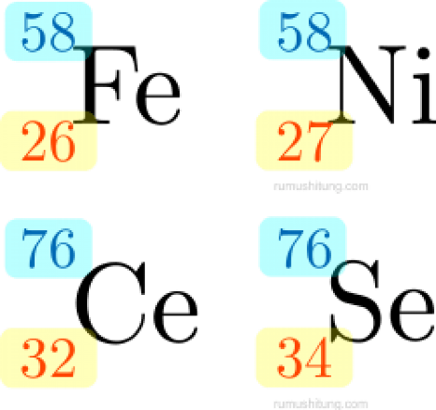
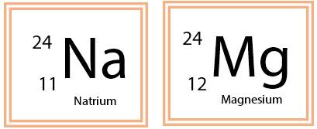
Isobar
Isobar adalah kebalikan dari Isoton, dimana saat dua atau lebih atom memiliki nomor massa yang sama, tetapi nomor atomnya berbeda.

Slide 25
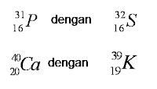
Isoton
Isoton ialah atom dari unsur yang berbeda (mempunyai nomor atom berbeda),tetapi mempunyai jumlah neutron yang sama. Karena nomor atomnya berbeda maka sifat-sifatnya juga berbeda.
Neutron = Nomor massa – Nomor atom
Bisa dibilang isoton itu yang nilai selisihnya sama.

Slide 26
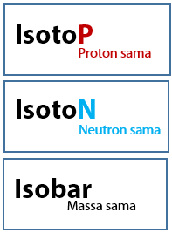
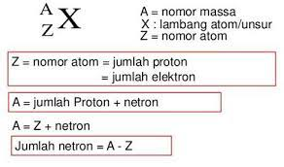
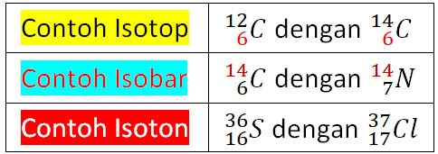
Tambahan

Slide 27
Pengertian Konfigurasi Elektron
Konfigurasi elektron adalah susunan elektron dalam tingkat energi di sekitar inti atom. Menurut teori atom, keberadaan elektron menempati beberapa tingkat dari kulit pertama yang terdekat dengan inti atom, yaitu kulit K, hingga kulit ketujuh Q, yang memiliki letak paling jauh dari inti atom. Oleh karena itulah, konfigurasi elektron disempurnakan dengan model mekanika kuantum yang menggunakan empat jenis subkulit untuk menggambarkan orbital elektron dalam suatu atom, tergambar dalam gambar diatas sebagai gambar struktur atom berdasarkan teori mekanika kuantum.
Untuk membuat konfigurasi elektron dengan teori mekanika kuantum, ada satu gambar yang harus kalian pahami dulu sebelum membuat konfigurasi elektron berdasarkan orbital atom. Coba perhatikan gambar di bawah ini.

Slide 28
Contoh soal Konfigurasi Elektron
entukan konfigurasi elektron dari 20Ca! Jawab: Ca memiliki jumlah elektron 20, maka konfigurasinya adalah: 1s2 2s2 2p6 3s2 3p6 4s2

Slide 29
Aturan Penuh/Setengah Penuh
Aturan penuh dan setengah penuh pada konfigurasi elektron menyatakan bahwa suatu elektron dapat berpindah ke orbital lain untuk mencapai susunan yang lebih stabil. Aturan penuh/setengah penuh ini diterapkan untuk konfigurasi elektron yang memiliki akhir, yaitu pada subkulit d.
Sebagai contoh yaitu pada atom Cu yang memiliki konfigurasi akhir pada orbital 3d. Kita menggambarkan konfigurasi atom Cu tanpa aturan penuh/setengah penuh dengan konfigurasi berikut:
Cu : 1s2 2s2 2p6 3s2 3p6 4s2 3d9
Namun dengan aturan setengah penuh, orbital 3d cenderung mengambil elektron dari 4s untuk mencapai total 10 elektron.
Cu : 1s2 2s2 2p6 3s2 3p6 4s1 3d10

Slide 30
Diagram Orbital
Orbital adalah bagian dari subkulit atom, sebagai daerah yang paling mungkin ditempati elektron. Sedangkan diagram orbital adalah deskripsi gambaran dari elektron yang menempati orbital-orbital atom.
Dalam penyusunan diagram orbital, sebuah elektron disimbolkan dengan anak panah menghadap ke atas atau menghadap ke bawah. Anak panah yang menghadap ke atas biasanya melambangkan elektron dengan spin +½, sedangkan anak panah yang menghadap ke bawah melambangkan elektron dengan spin -½. Untuk menandai distribusi orbital dalam atom, anak panah ini diletakkan pada garis horizontal.
Orbital akan dilambangkan dengan dengan kotak. Orbital s = 1 kotak, orbital p = 3 kotak, orbital d = 5 kotak, dan orbital f = 7 kotak.

Slide 31
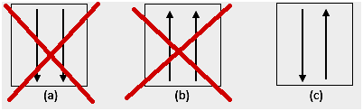
Asas Larangan Pauli
Menurut Asas Larangan Pauli, “tidak boleh ada dua elektron dalam suatu atom yang memiliki keempat bilangan kuantum yang sama. Orbital yang sama akan memiliki bilangan kuantum n, l, dan m yang sama. Yang membedakannya hanya bilangan kuantum spin (s).”
Hal ini berarti bahwa setiap orbital maksimum berisi dua elektron dengan arah spin yang berlawanan. Misalnya suatu atom memiliki 2 elektron yang menghuni orbital 1s, maka diagram orbital yang benar menurut Larangan Pauli ditunjukkan oleh gambar c.

Slide 32
Aturan Hund
Menurut Aturan Hund, “orbital-orbital dengan energi yang sama, masing-masing diisi terlebih dahulu oleh satu elektron dengan arah (spin) yang sama, kemudian elektron akan memasuki orbital-orbital secara urut dengan arah (spin) berlawanan, atau dengan kata lain, dalam subkulit yang sama, masing-masing orbital terisi satu elektron dengan arah panah yang sama, kemudian elektron yang tersisa diisikan sebagai elektron pasangannya dengan arah panah yang berlawanan”.

Slide 33
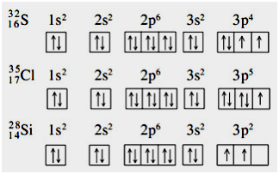
Untuk memahami pernyataan di atas, mari kita perhatikan contoh diagram elektron berikut ini.
Bila kita perhatikan diagram orbital unsur S pada konfigurasi 3p4, tiga elektron ditempatkan terlebih dahulu dengan gambar tanda panah ke atas, kemudian 1 elektron yang tersisa digambarkan dengan tanda panah ke bawah. Hal ini dilakukan mengikuti aturan Hund.

